Slide 1
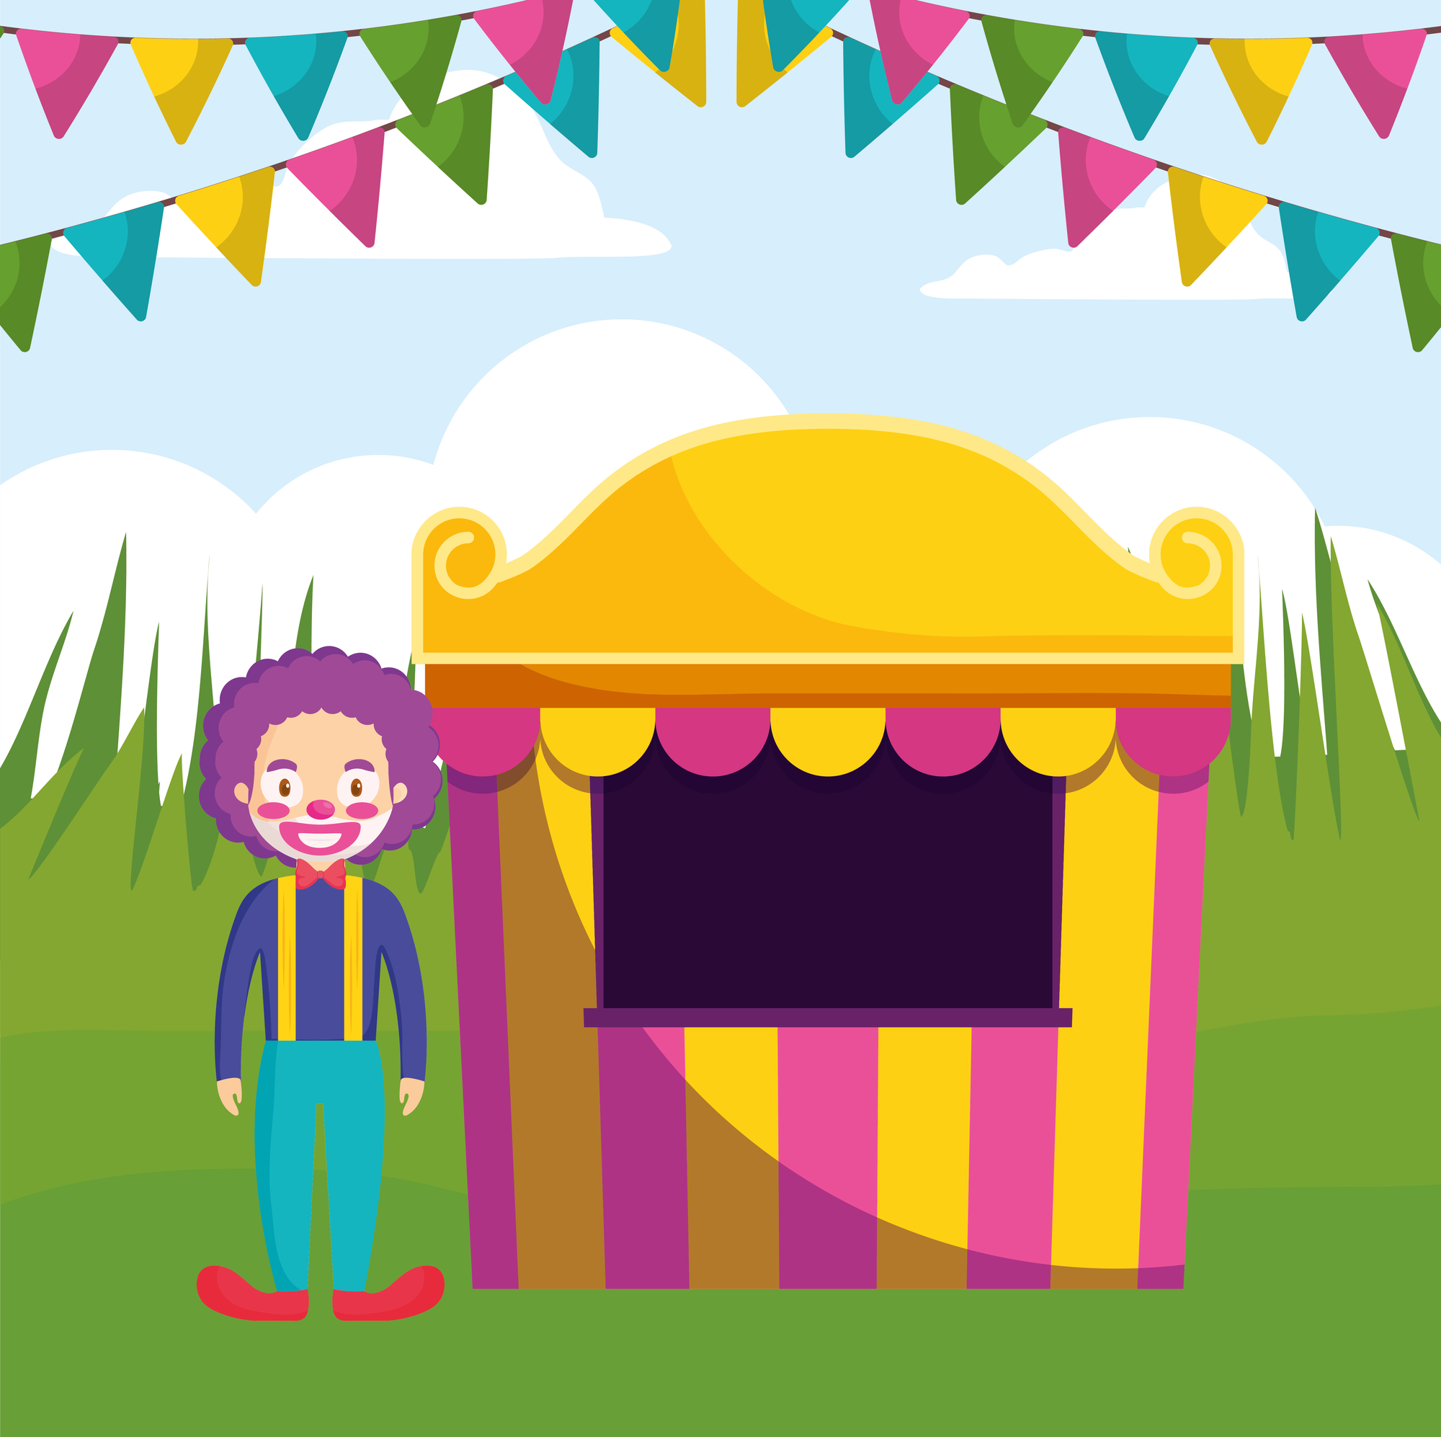

RIMAS
Krea Materiales Educativos

Slide 2
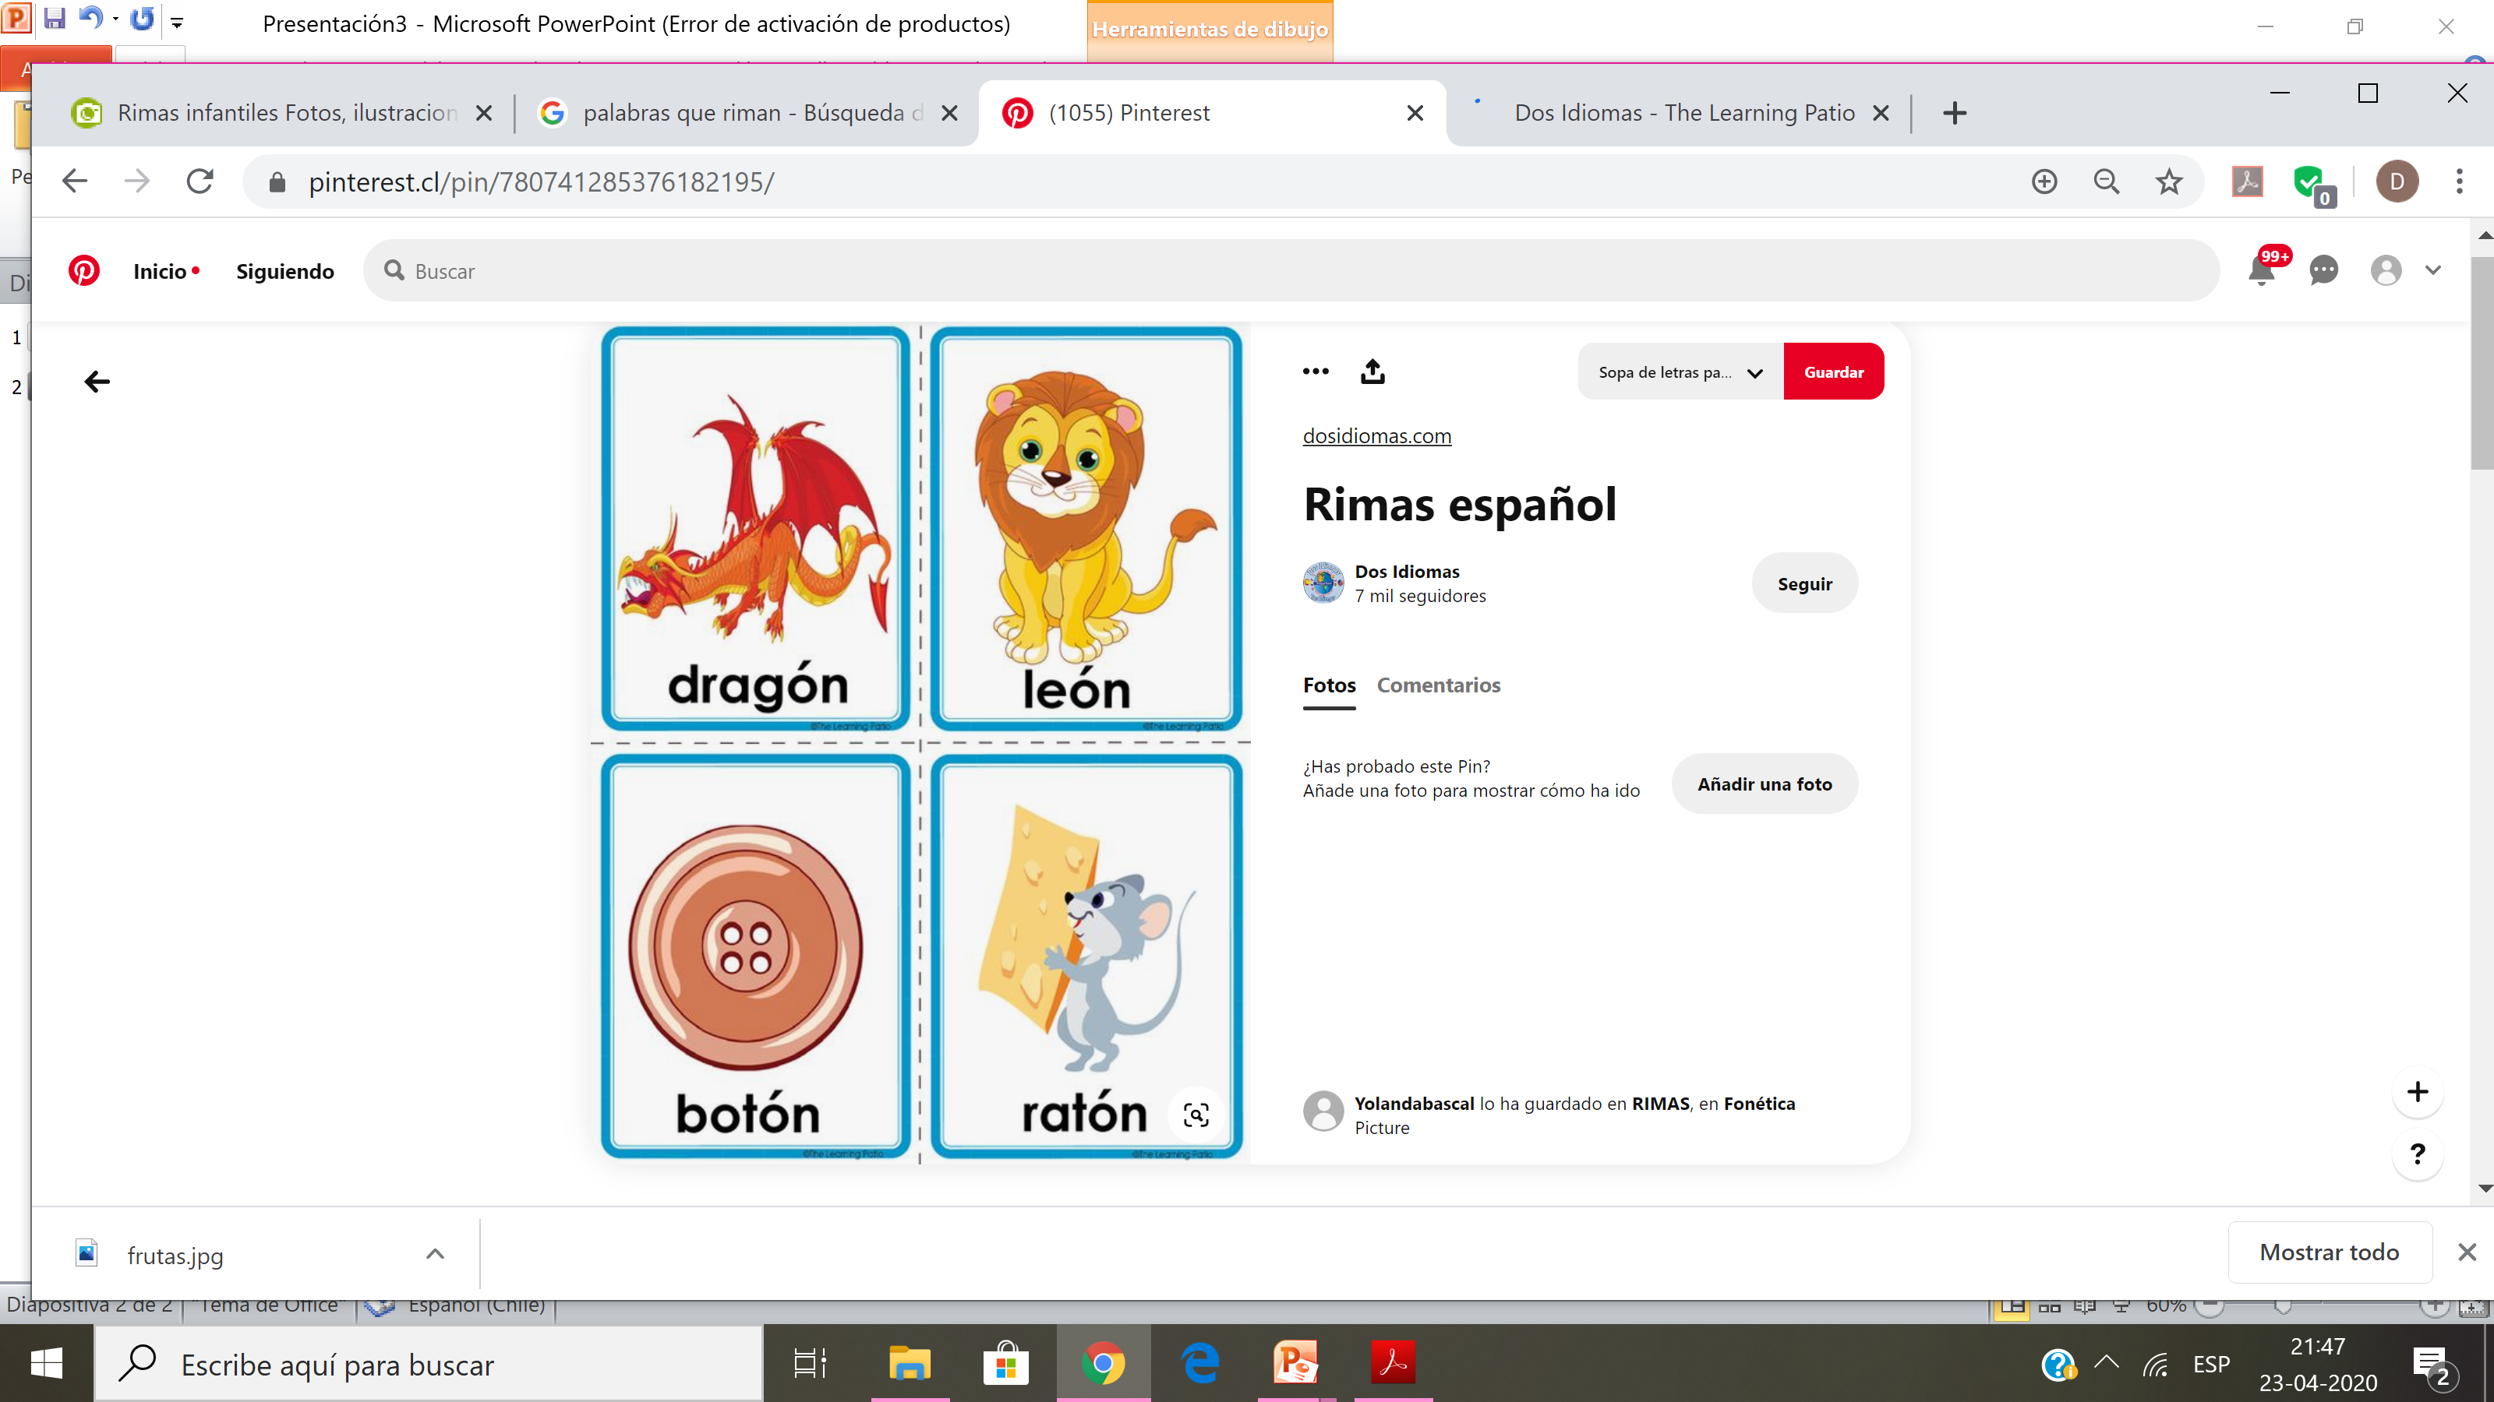
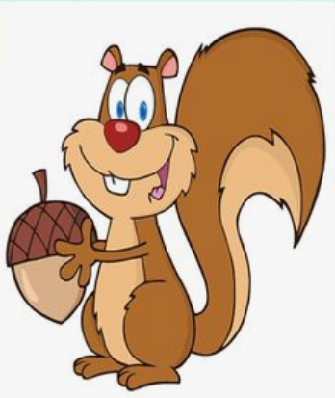
¿Qué palabra rima con ?

Slide 3
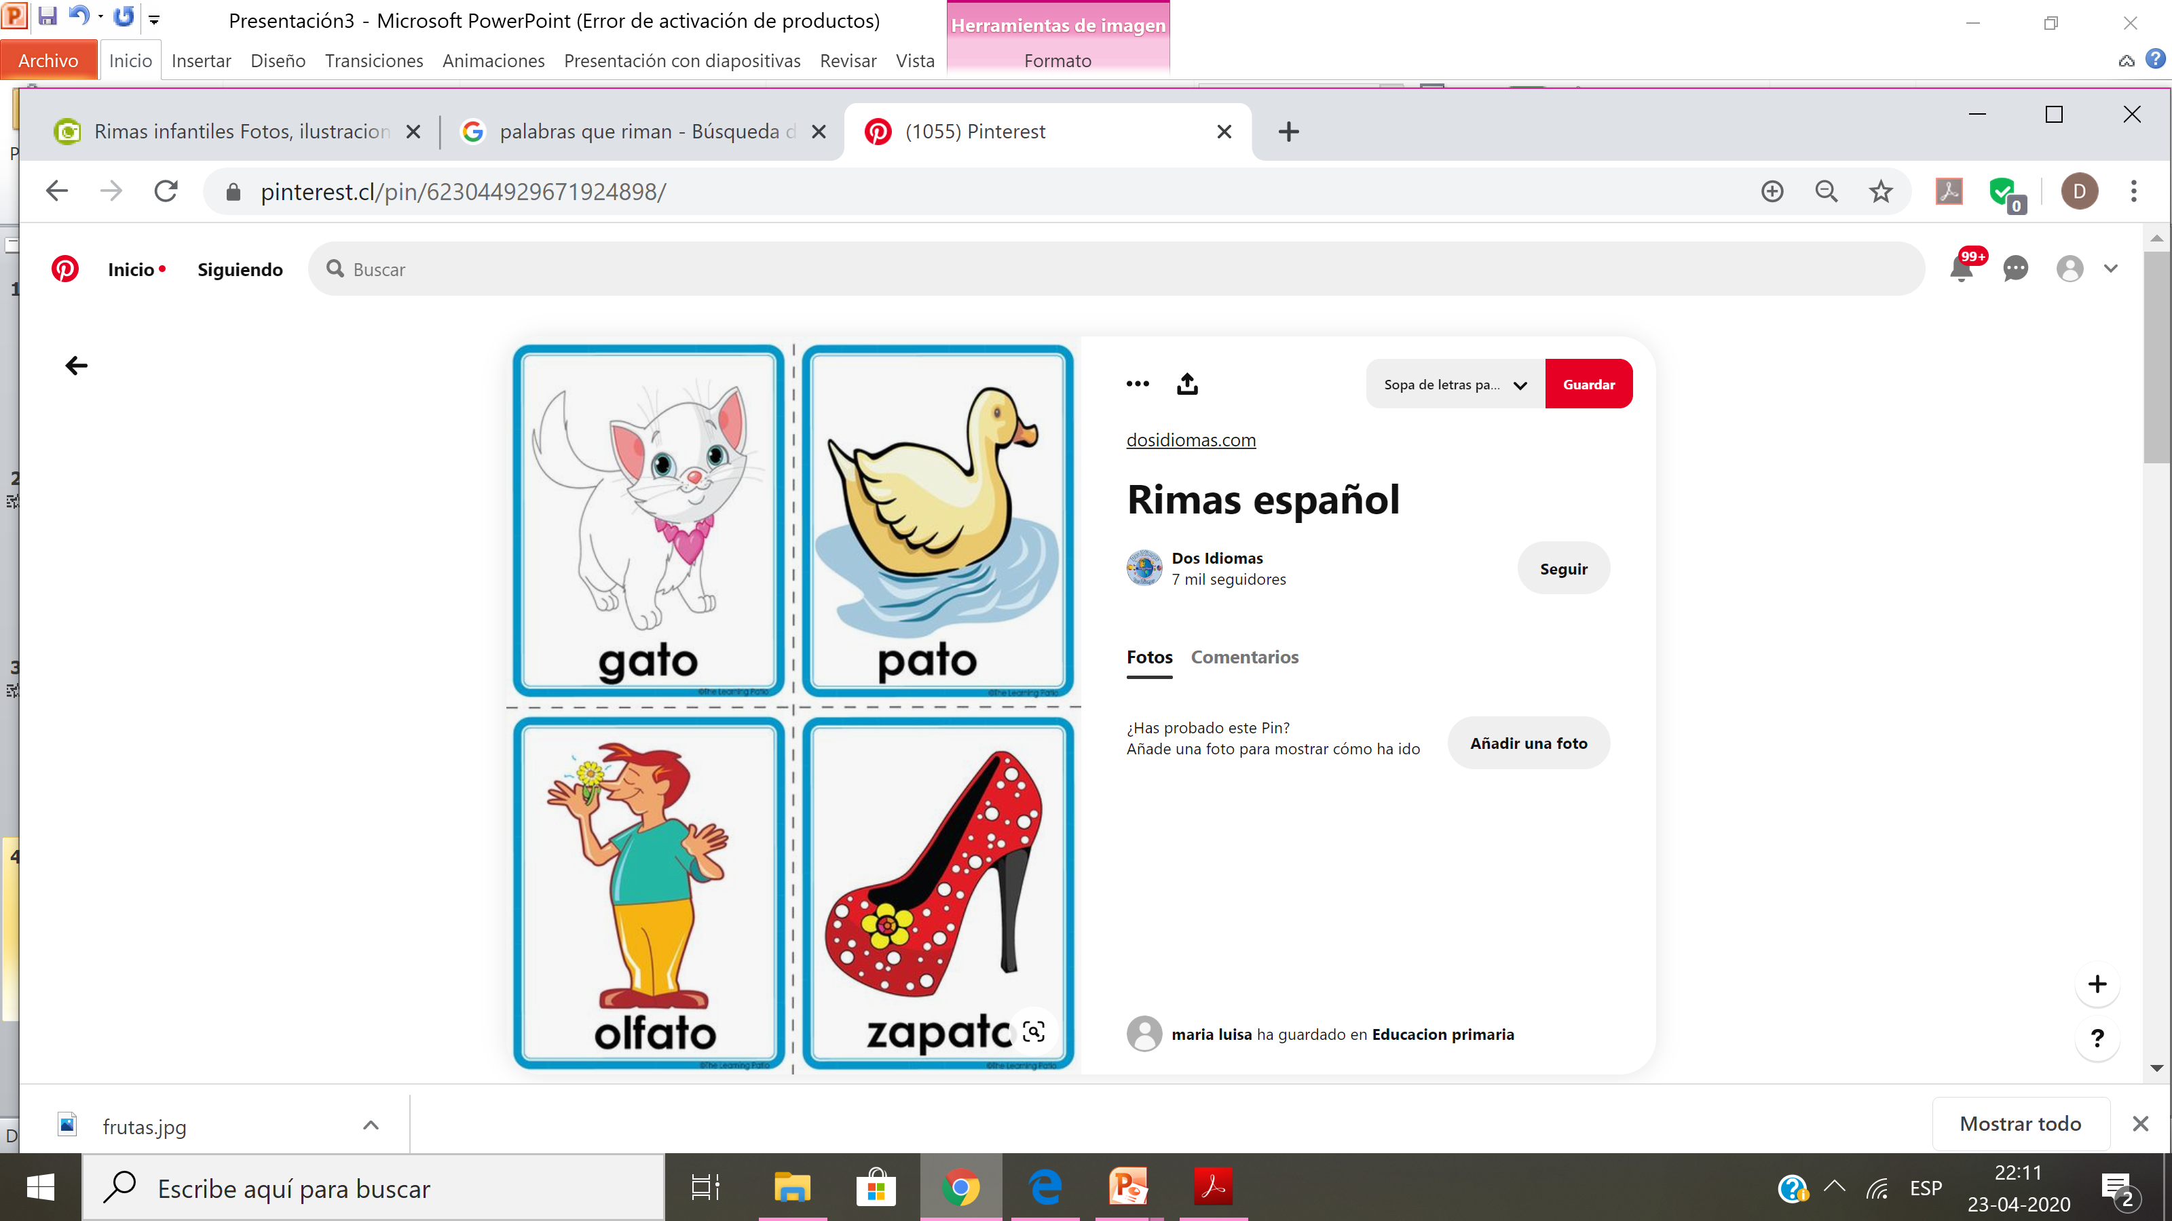
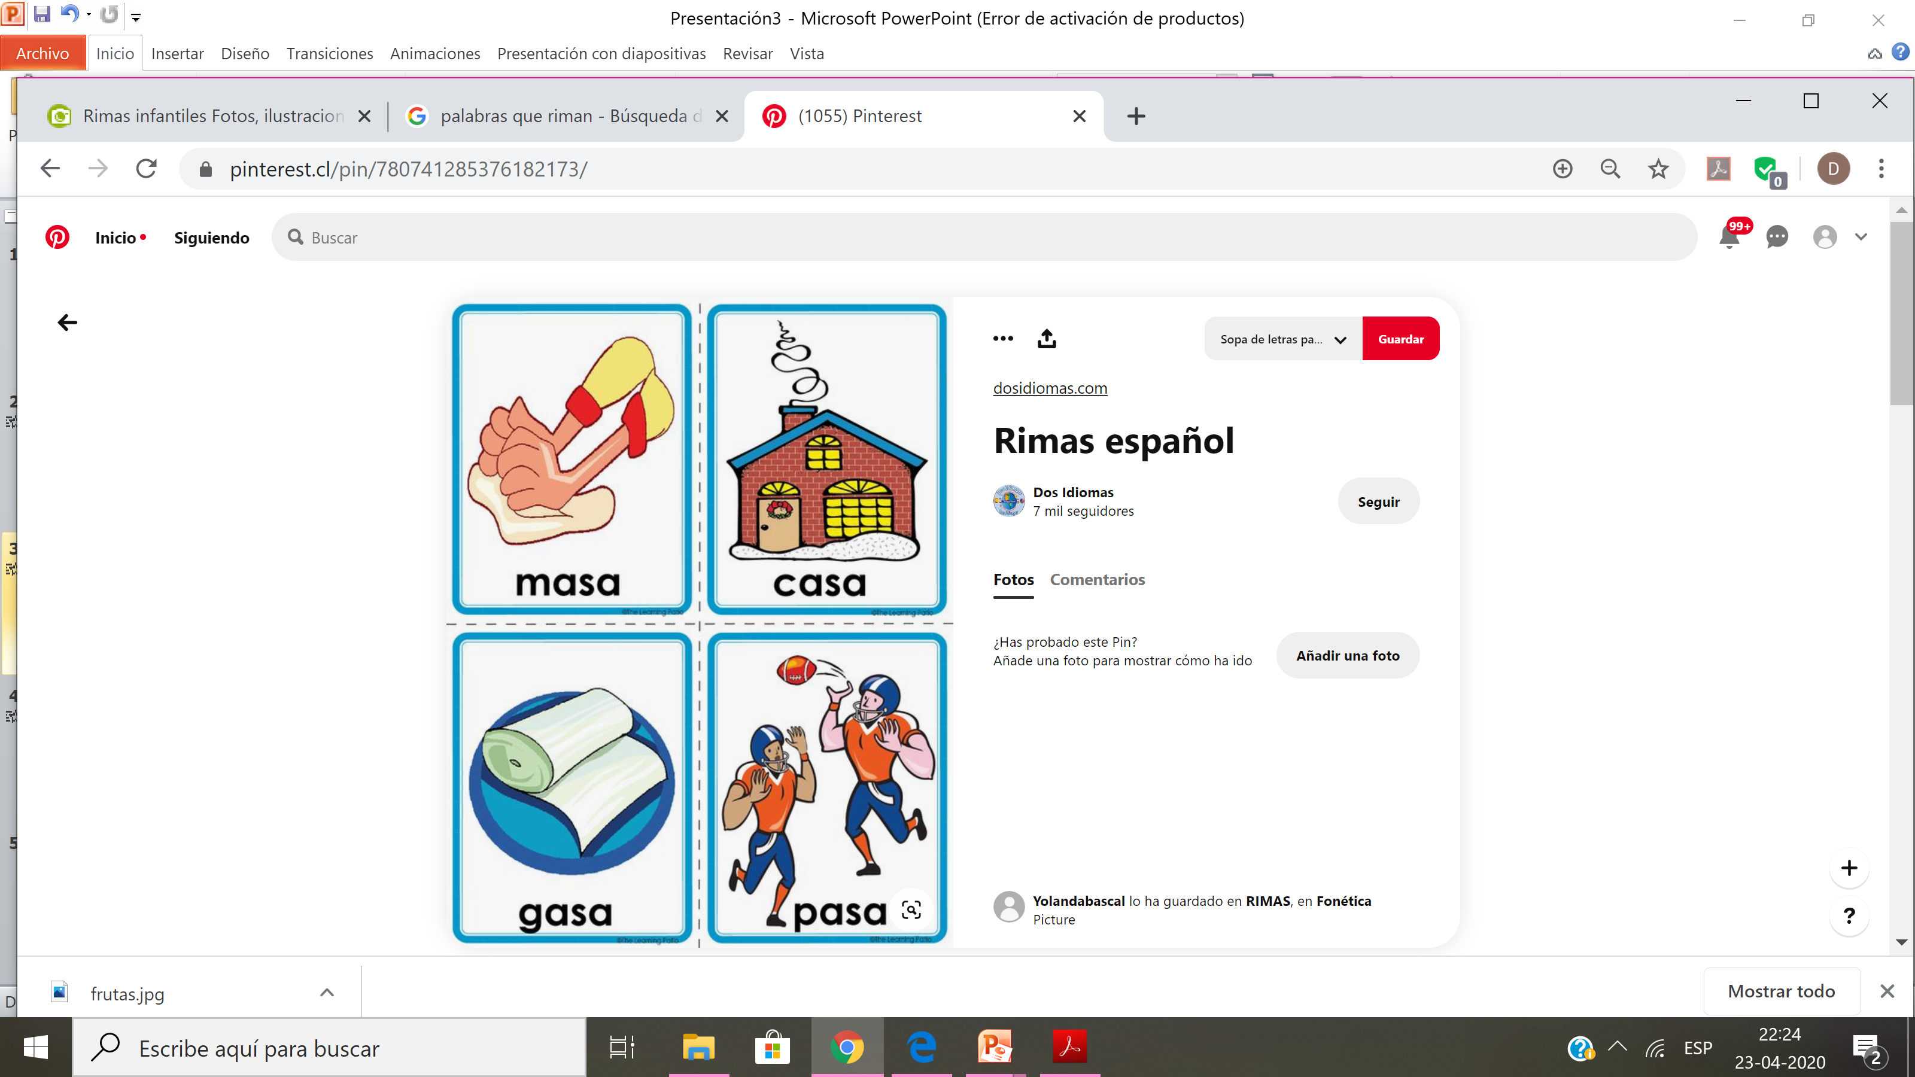
¿Qué palabra rima con ?

Slide 4
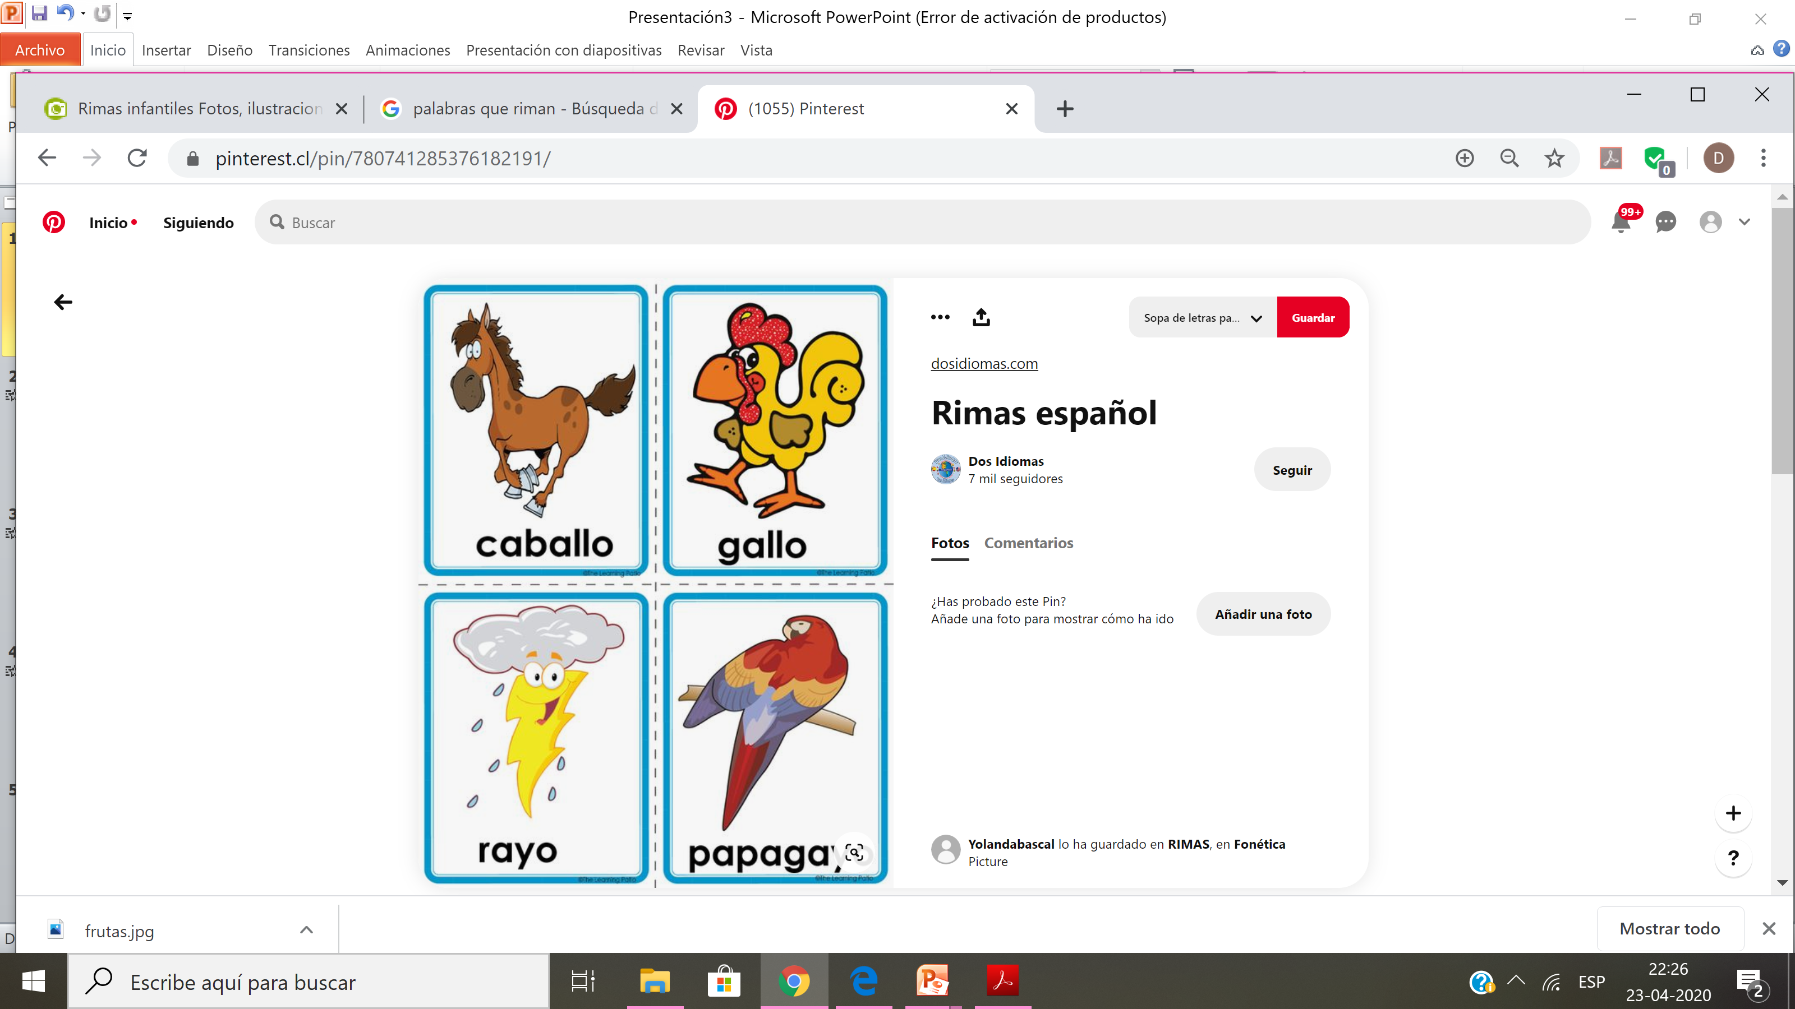
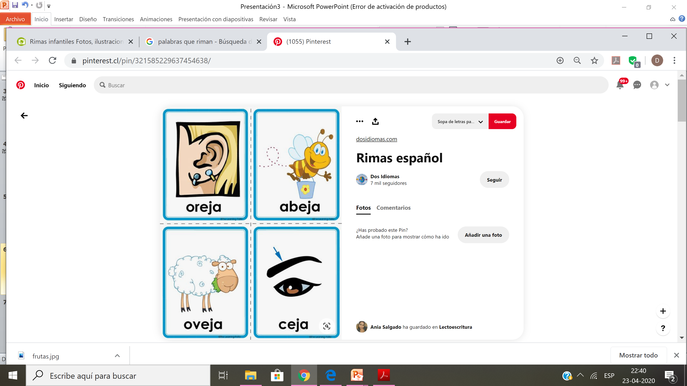
¿Qué palabra rima con ?

Slide 5
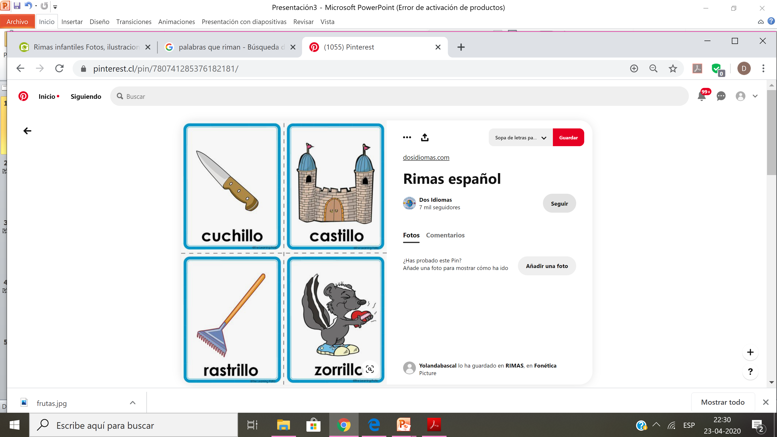
¿Qué palabra rima con ?

Slide 6
¿Qué palabra rima con ?

Slide 7
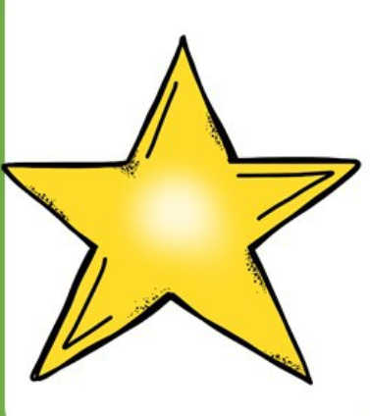
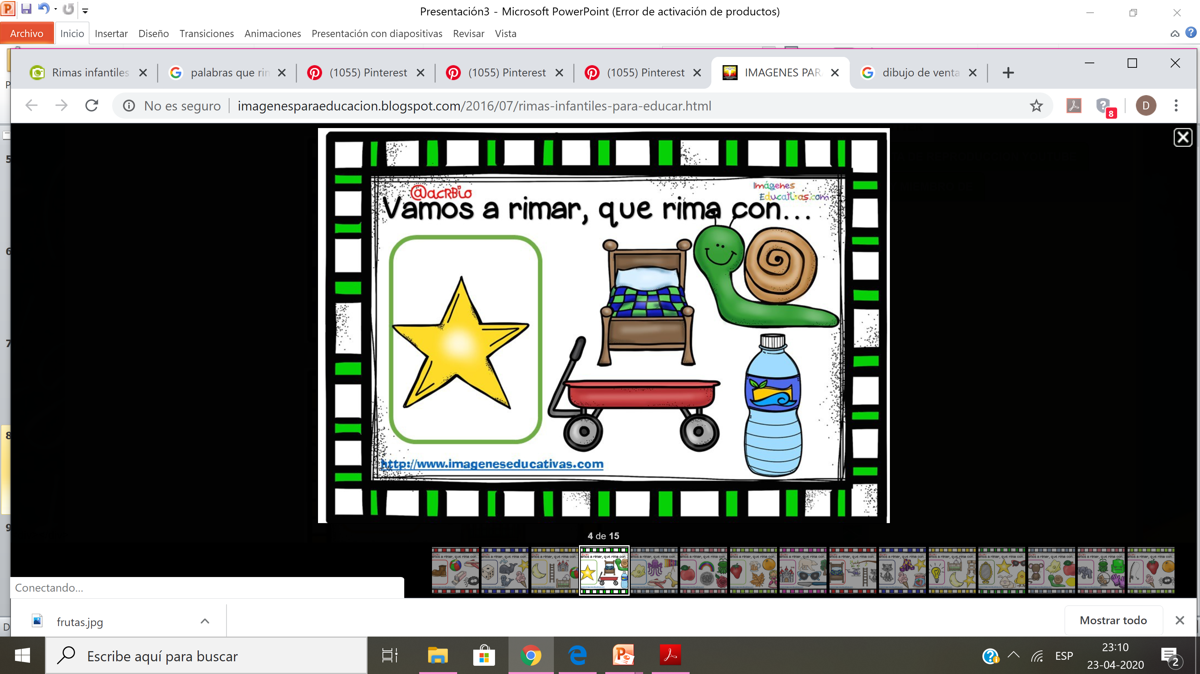
¿Son rimas? Marca SI O NO
SI
NO

Slide 8


¿Son rimas? Marca SI O NO
SI
NO

Slide 9

¿Son rimas? Marca SI O NO
SI
NO

Slide 10
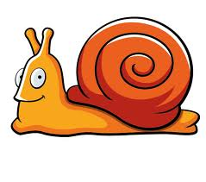

¿Son rimas? Marca la respuesta
SI
NO

Slide 11
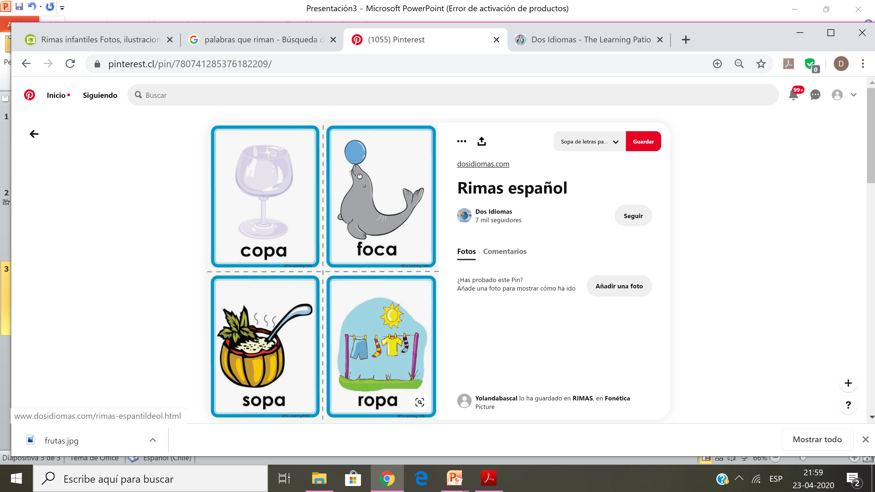
¿Son rimas? Marca la respuesta
¡SÚPER BIEN!
SI
NO

